Slide 1

_{Komputer tak!!!}
_{ale jaki???}

Slide 2


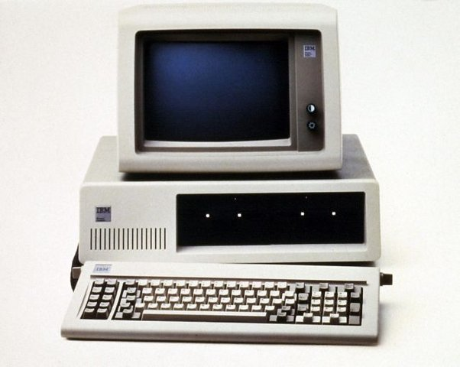

Komputer stacjonarny – PC ?

Slide 3
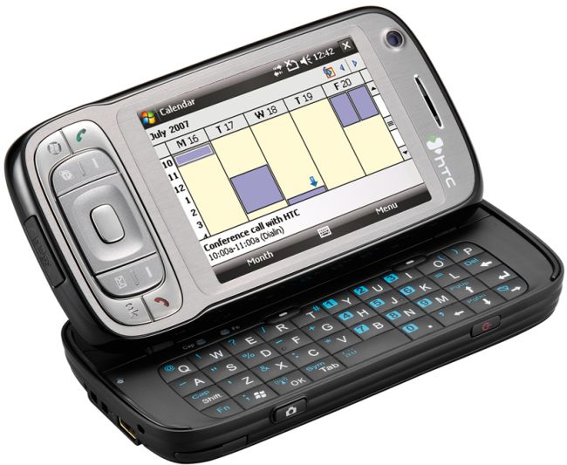
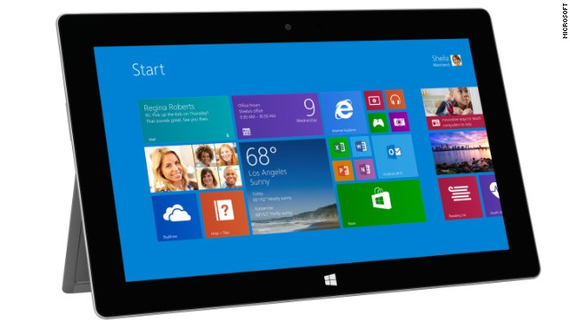



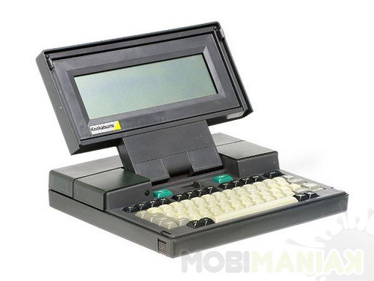
Komputer mobilny – laptop, tablet?

Slide 4
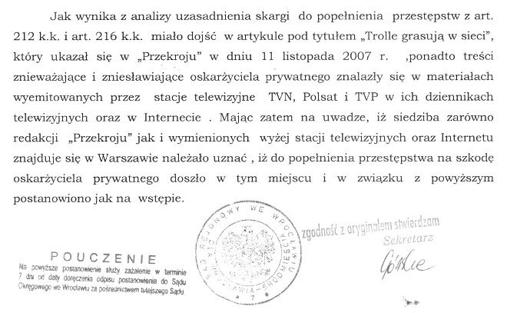
Internet co to jest z skąd to wziąć
Siedziba Internetu przez cały czas była bliżej niż mogliśmy się spodziewać (fot. http://olgierd.bblog.pl)

Slide 5

Stacjonarny?
Mobilny?

Slide 6
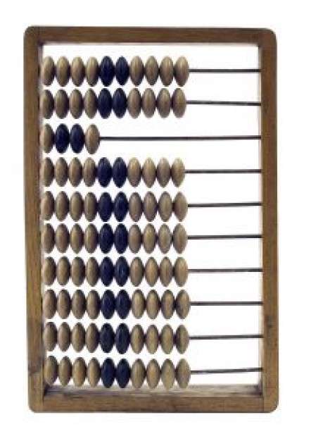
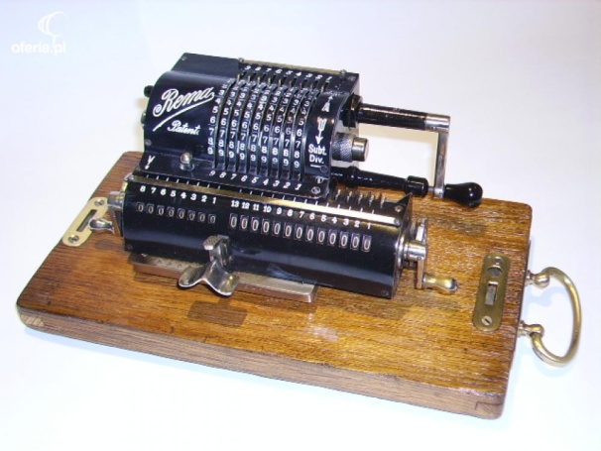

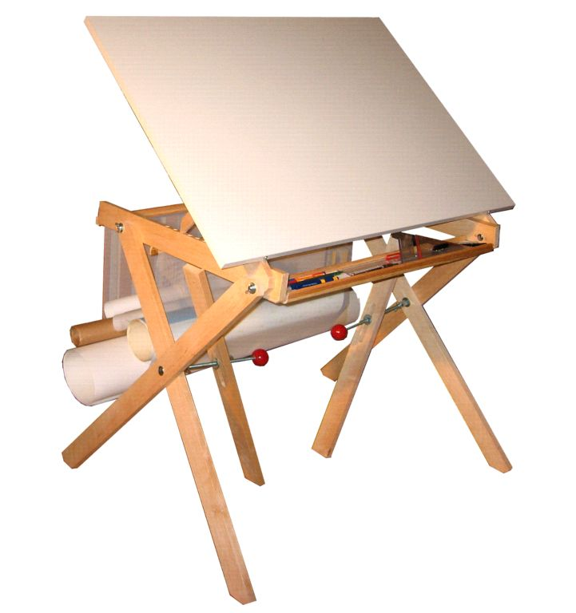
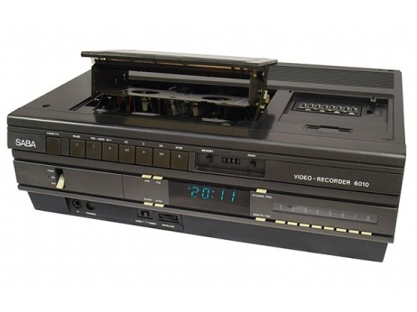
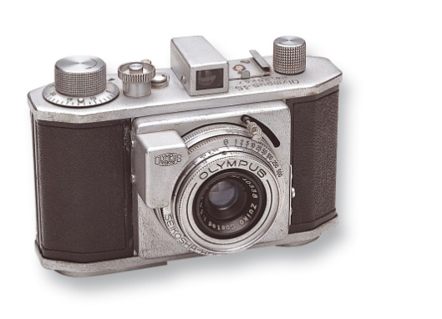



Do czego może służyć komputer

Slide 7
Programy MS Office
Word
Excel
PowerPoint

Slide 8


Paint
Picture menager
Skype
Gadu Gadu

Slide 9
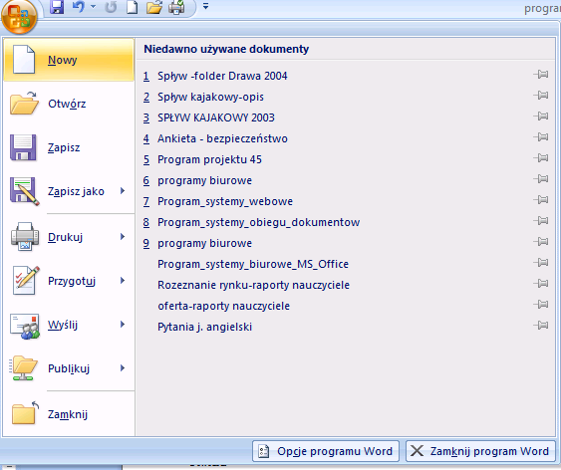

Word
Otwieranie nowego dokumentu
W celu otworzenia nowego dokumentu należy kliknąć lewym przyciskiem myszki na Przycisk Pakietu Office
znajdujący się w lewym górnym rogu
i kliknąć przycisk Nowy

Slide 10
Word
Wprowadzanie i edytowanie tekstu
Znak spacji stawia się za znakami interpunkcyjnymi ( po kropce, przecinku,
znaku zapytania, wykrzykniku itp.).
Klawisz ENTER klika się na końcu akapitu. (Klawiszem ENTER rozpoczynamy
i kończymy akapit).
W celu uzyskania Wielkich liter, należy wcisnąć klawisz SHIFT i konkretną literę.
Przesuwający się kursor tekstowy automatycznie przechodzi do nowej linii.
W celu przejścia do następnej linii używamy tzw. miękkiego Entera jest to
kombinacja klawiszy Shift+Enter.

Slide 11
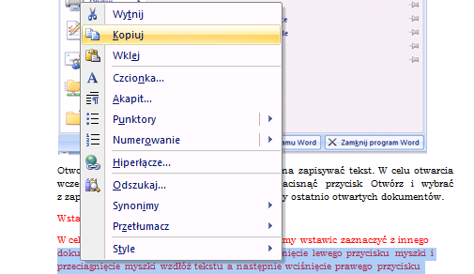
Word
Wstawianie tekstu
W celu wstawienia tekstu, należy tekst zaznaczyć z innego dokumentu lub strony internetowej poprzez wciśnięcie lewego przycisku myszki i przeciągnięcie myszki wzdłuż tekstu, a następnie wciśnięcie prawego przycisku myszki i kliknięcie na przycisk kopiuj.

Slide 12
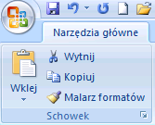
Word
Przenoszenie, kopiowanie i zastępowanie tekstu
W celu przeniesienia tekstu należy fragment który chcemy przenieść zaznaczyć i użyć funkcji Wytnij lub Kopiuj w Narzędziach głównych.
Wytnij (Ctrl+ X) – umożliwia wycięcie zaznaczenia z dokumentu i umieszczenie go w Schowku.
Kopiuj (Ctrl+C) – Umożliwia skopiowanie zaznaczenia i umieszczenie go w Schowku.
Wklej (Ctrl+V) – Umożliwia wklejanie zawartości schowka w dowolne miejsce w dokumencie.

Slide 13

Word
Formatowanie znaków i akapitów
Formatowanie znaków dokonujemy za pomocą zakładki Narzędzia główne Czcionka
W zakładce możemy zmienić krój czcionki, jej wielkość, pogrubienie, kursywę, podkreślenie, przekreślenie, kolor wyróżnienia tekstu, kolor czcionki, zmianę wielkości liter.

Slide 14
Word
Tworzenie akapitów
Akapity tworzy się wciskając klawisz ENTER na końcu treści stanowiącej zazwyczaj tematyczną całość. Zwykle akapit ma więcej niż jeden wiersz tekstu.
Formatowanie akapitu polega na zmianie sposobu rozmieszczenia tekstu, zmianie wcięć pierwszego wiersza lub całego akapitu oraz odstępów między wierszami, przed i po akapicie.

Slide 15
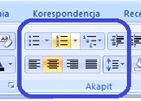
Word
Wypunktowanie i numerowanie, wyrównywanie tekstu
Wypunktowanie – Umożliwia rozpoczęcie listy punktowej
Numerowanie – Umożliwia rozpoczęcie listy numerowej
Lista wielopoziomowa – Umożliwia rozpoczęcie listy wielopoziomowej.
Wyrównywanie tekstu – tekst można wyrównywać do lewej strony kartki, do środka, do prawej strony, jak również wyjustować (tzn. wyrównać tekst do lewego i prawego marginesu – dzięki czemu można uzyskać estetyczny układ tekstu wzdłuż lewej i prawej krawędzi strony
Interlinia – umożliwia zmianę odstępów między wierszami tekstu

Slide 16
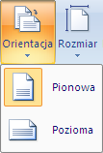
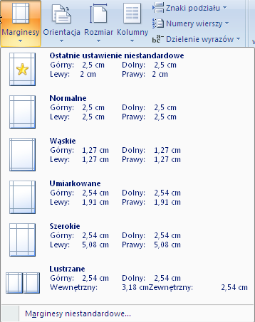
Word
Orientacja strony i Marginesy
Chcąc zmienić orientację strony należy kliknąć przycisk Orientacja i z rozwijanej listy wybrać opcję Pozioma (gdy była ustawiona pionowa orientacja) lub Pionowa (gdy była ustawiona pozioma orientacja)
W celu zmiany ustawienia marginesów należy kliknąć przycisk Marginesy.

Slide 17
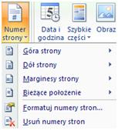
Word
Numery stron, Nagłówek/Stopka
Nagłówek i stopka to odpowiednio górna i dolna część dokumentu, w której z reguły znajdują się informacje dotyczące dokumentu np. numeru strony, dane autora.
Kliknięcie bieżącej opcji spowoduje rozwinięcie listy możliwości związanych
z umiejscowieniem numerów stron na stronach dokumentu. Każda z dostępnych pozycji list rozwijanych zawiera precyzyjną informację o sposobie umieszczenia numeru.

Slide 18
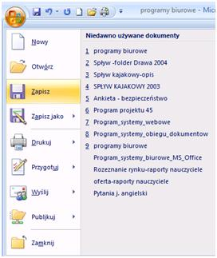
Word
Zapisywanie dokumentu, zapisywanie jako
W celu zapisania dokumentu należy przycisnąć Przycisk pakietu Office, a następnie wybrać funkcję zapisz.
Nowy dokument możemy zapisać pod wskazaną nazwą.
Dokument który posiadał nazwę zapisuje się automatycznie.

Slide 19
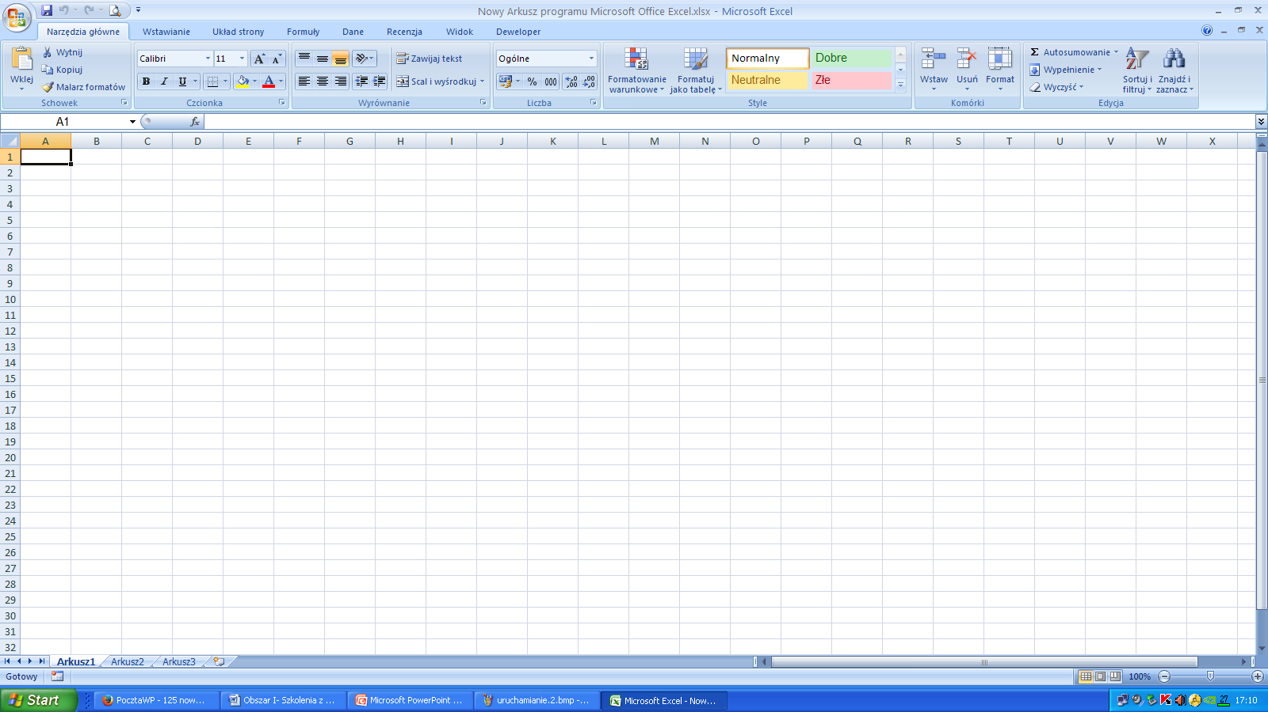
Excel

Slide 20
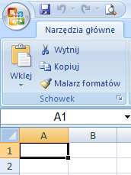
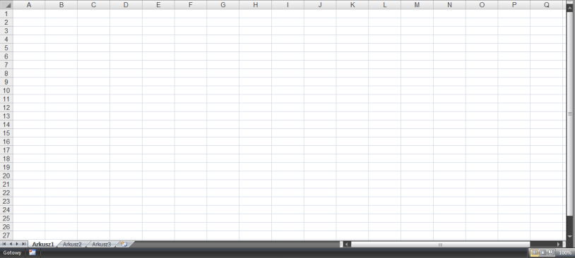
Excel
Pasek narzędzi Szybki dostęp
Pasek formuły
Pasek adresu
Obszar roboczy

Slide 21
Excel
Wprowadzanie danych
Kliknąć komórkę, w której umieszczamy dane
Wprowadzić wartość
Wcisnąć klawisz Enter

Slide 22
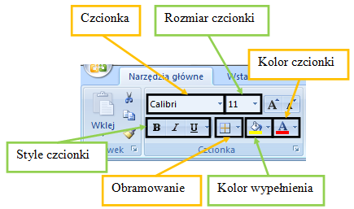
Excel
Formatowanie komórek

Slide 23

Excel
Odwołania względne

Slide 24
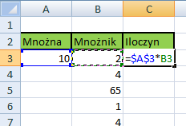
Excel
Odwołania bezwzględne

Slide 25
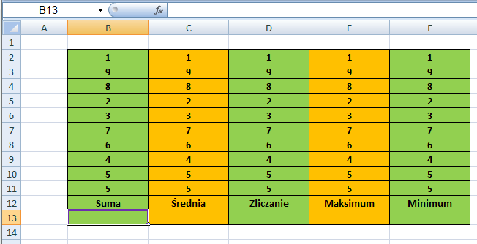
Excel
Funkcja jest to zaprogramowana komenda, która w momencie jej wywołania i podania parametrów powoduje działanie jej przypisane.

Slide 26
Do zobaczenia

